Slide 1
Digitalización de la Micro y Pequeña Empresa de Talcahuano
Docente:
Contacto:

Slide 2
Módulo: “ELEMENTOS PRÁCTICOS DE COMERCIO ELECTRÓNICO”

Slide 3
Contenido
Introducción
Utilización de Herramientas Digitales.
Creación de tienda online.
Estrategia de venta
Elementos claves para la logística del negocio online
Principios para la administración moderna del negocio
Asociar campaña de Redes Sociales con la tienda online
Puesta en marcha de la estrategia de Ventas

Slide 4
Objetivos de esta clase
Identificar los elementos de seguridad
Creación de contenido a través de ChatGP3

Slide 5
Aspectos de Seguridad a tener en cuenta
2. Pasarelas de Pago Seguras:
Concepto: Utiliza pasarelas de pago seguras y confiables que cumplan con los estándares de seguridad de la industria.
Acción: Integra pasarelas de pago respetadas, como Shopify Payments, PayPal, Stripe, que tienen medidas de seguridad robustas.
Certificado SSL (Secure Sockets Layer):
Concepto: Un certificado SSL cifra la información transmitida entre el navegador del cliente y el servidor del sitio web, garantizando que los datos sensibles, como información de tarjetas de crédito, estén protegidos.
Acción: Asegúrate de que tu tienda tenga un certificado SSL instalado y activado

Slide 6
3. Contraseñas Seguras:
Concepto: Fomenta el uso de contraseñas fuertes y seguras tanto para los clientes como para los
administradores del sitio.
Acción: Establece políticas de contraseñas fuertes y educación sobre seguridad para los usuarios.
4. Protección contra Ataques de Fuerza Bruta:
Concepto: Implementa medidas para prevenir ataques de fuerza bruta que intentan adivinar contraseñas.
Acción: Configura bloqueos temporales después de varios intentos fallidos y utiliza soluciones como CAPTCHA.
5. Protección contra Ataques de Fuerza Bruta:
Concepto: Implementa medidas para prevenir ataques de fuerza bruta que
intentan adivinar contraseñas.
Acción: Configura bloqueos temporales después de varios intentos fallidos y utiliza soluciones como CAPTCHA.

Slide 7
6. Almacenamiento Seguro de Datos:
Concepto: Protege la información de los clientes almacenada en tu base de datos, como números de tarjetas de crédito y datos personales.
Acción: Utiliza métodos de cifrado fuertes y cumple con las regulaciones de privacidad de datos.
7. Política de Privacidad y Términos de
Servicio:
Concepto: Publica políticas de privacidad y términos de servicio claros que informen a los usuarios cómo se recopila, utiliza y protege su información.
Acción: Asegúrate de que los clientes acepten estas políticas al registrarse o realizar una compra.

Slide 8
8. Monitoreo de Actividades:
Concepto: Implementa herramientas de monitoreo de actividades para detectar actividades sospechosas o inusuales.
Acción: Utiliza soluciones de seguridad que proporcionen alertas y registros de actividad para identificar posibles amenazas.
9. Respaldo de Datos:
Concepto: Realiza copias de seguridad regulares de la base de datos y de todos los datos críticos del ecommerce.
Acción: Establece un programa de respaldo automático y almacena las copias de seguridad en ubicaciones seguras

Slide 9
10. Educación en Seguridad:
Concepto: Capacita a los empleados y a los propietarios de la tienda sobre las mejores prácticas de seguridad y conciencia de amenazas.
Acción: Proporciona formación periódica sobre seguridad cibernética y cómo identificar posibles riesgos.
11. Cumplimiento Normativo:
Concepto: Asegúrate de cumplir con las regulaciones y leyes de privacidad de datos en tu región.
Acción: Investiga y comprende las regulaciones aplicables, como el RGPD en la Unión Europea o leyes de privacidad locales.

Slide 10
Logística para tu eCommerce
Gestión de Inventario Eficiente:
Tip: Utiliza sistemas de gestión de inventario para llevar un control preciso y evitar problemas de stock.
Ejemplo: Zoho Inventory
Envíos Económicos:
Tip: Negocia tarifas de envío con proveedores para ofrecer opciones de envío económicas.
Ejemplo: Shippo
Uso Estratégico de Almacenes:
Tip: Aprovecha almacenes estratégicamente ubicados para reducir tiempos de entrega.
Ejemplo: Utiliza servicios de cumplimiento como ShipBob

Slide 11
Automatización de Procesos:
Tip: Implementa herramientas de automatización para agilizar procesos logísticos.
Ejemplo: ShipStation
Logística Reversa Simplificada:
Tip: Facilita la gestión de devoluciones para mejorar la experiencia del cliente.
Ejemplo: Returnly
Uso de Tecnologías Móviles:
Tip: Emplea dispositivos móviles para la gestión de inventario y seguimiento de pedidos.
Ejemplo: HandiFox

Slide 12
Chat GP3: AI Generativa para marketing digital
Una inteligencia artificial generativa es un tipo de sistema de IA capaz de generar respuestas en distintos formatos a indicaciones escritas o PROMPTS

Slide 13
Una revolución como lo fue Internet y los smartphones
TECNOLOGÍAS DE PROPÓSITO GENERAL Las Tecnologías de propósito general (GPT por su nombre en inglés) son las que tienen el potencial de impactar toda la economía

Slide 14
IA GENERATIVA DE TEXTO
ChatGPT, Bard, Bing, Claude 2, entre otras. Use el ejemplo “dame ideas nuevas de negocio”.

Slide 15
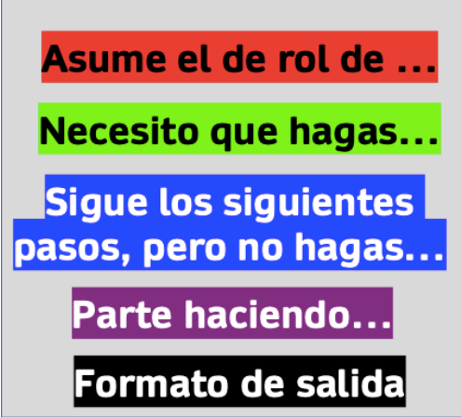
ESTRUCTURA DE UN PROMPT
1. Contexto
2. Tarea
3. Instrucción
4. Aclarar
5. Rectificar

Slide 16
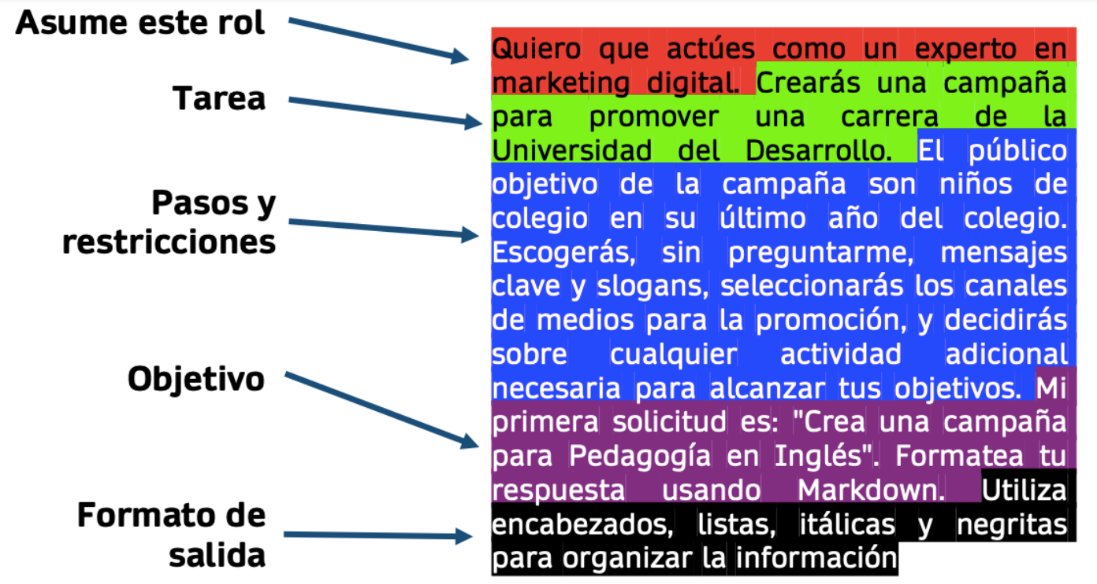
CADENA DE PROMPT

Slide 17
GENERACIÓN DE CONTENIDO: REDACCIÓN DE ARTÍCULOS, IDEAS PARA REPORTAJES
Ejemplo Práctico: Utilizar ChatGPT para redactar un artículo sobre el impacto del teletrabajo en la industria tecnológica.
El prompt podría ser: "Escribe un artículo de 500 palabras sobre cómo el teletrabajo está influyendo en la cultura laboral de las empresas tecnológicas, incluyendo estadísticas recientes y comentarios de expertos en el campo.“
Ideas para Reportajes: Pedir a ChatGPT que genere ideas para un reportaje sobre la sostenibilidad en la moda. El prompt sería: "Proporciona cinco ideas innovadoras para un reportaje sobre prácticas sostenibles en la industria de la moda actual

Slide 18
RESUMEN DE NOTICIAS, GENERACIÓN DE PREGUNTAS.
Resumen de Noticias: Por ejemplo, para resumir un evento de noticias reciente, como una conferencia de tecnología, el prompt sería: "Resume los puntos clave y las innovaciones presentadas en la Conferencia de Tecnología XYZ 2023.“
Generación de Preguntas para Entrevistas: Crear un set de preguntas para una entrevista con un político sobre políticas ambientales.
El prompt podría ser: "Genera una lista de 10 preguntas críticas para una entrevista con el Ministro de Medio Ambiente sobre las nuevas políticas de cambio climático.

Slide 19
CREAR PROMPTS ESPECÍFICOS PARA OBTENER INFORMACIÓN DETALLADA
Ejemplo: Para obtener detalles sobre un tema específico, como el uso de energías renovables en ciudades inteligentes, el prompt podría ser: "Describe en detalle cómo las energías renovables están siendo integradas en el diseño y funcionamiento de las ciudades inteligentes modernas, con ejemplos específicos y estadísticas recientes.
Uso de Prompts para Generar Enfoques Únicos en Temas Comunes: para un tema común como la dieta y la salud, un prompt único podría ser: "Analiza cómo las tendencias en dietas basadas en plantas están influenciando la industria de restaurantes en grandes ciudades, incluyendo reacciones de chefs reconocidos y cambios en los menús."

Slide 20
EJEMPLOS DE CADENA DE PROMPTS Prompt:
"Describe las tendencias actuales en la política de energías renovables.
" Prompt: "Genera un titular impactante para un artículo sobre la última política de energía renovable implementada en [País].
" Prompt: "Escribe tres subtítulos que aborden los beneficios, los desafíos y el impacto global de esta política."
Prompt: "Identifica palabras clave relevantes para un artículo sobre energías renovables.“
Prompt: "Propón preguntas clave para entrevistar a un experto en energía renovable sobre esta política.
" Prompt: "Combina la información anterior para esbozar un artículo detallado sobre la nueva política de energías renovables en [País].
" Prompt: "Reescribe este esbozo en un estilo informativo pero accesible, adecuado para un público general."

Slide 21
EJEMPLOS DE CADENA DE PROMPTS Prompt:
Presenta un resumen general sobre el impacto del cambio climático en la economía global.
Prompt: "Elabora una lista de sectores económicos más afectados por el cambio climático.
Prompt: "Genera posibles titulares para un reportaje especial sobre el impacto del cambio climático en el sector agrícola.
Prompt: "Detalla cómo el cambio climático está afectando específicamente a la agricultura en [Región].
Prompt: "Sugiere fuentes y expertos clave para entrevistar sobre este tema.
Prompt: "Escribe preguntas para una entrevista en profundidad con un climatólogo
sobre el impacto del cambio climático en la agricultura.
G. Prompt: "Propón un enfoque narrativo para un reportaje multimedia que combine datos, testimonios expertos y estudios de caso."

Slide 22
SITIOS Y RECURSOS
https://limewire.com/studio/image/create-image https://firefly.adobe.com/ https://stablediffusionweb.com/ https://godmode.space/ https://www.futuretools.io/ https://supertools.therundown.ai/ https://huggingface.co/openai/whisper-large-v3

Slide 23
Ejercicio:
1. Crear un artículo o tutorial para promover su eCommerce
2. Utiliza la cadena de promts

